Slide 1

TRƯỜNG TIỂU HỌC ÁI MỘ A
Bài giảng lớp 3
Phân môn: Tập đọc – Kể chuyện
Tuần: 28
Tên bài: Cuộc chạy đua trong rừng

Slide 2
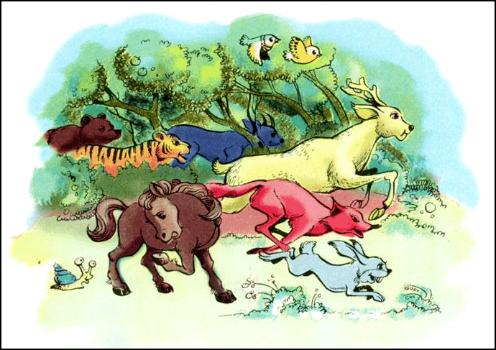
Tập đọc - Kể chuyện
Cuộc chạy đua trong rừng

Slide 3

Luyện đọc
Tìm hiểu bài
Kể chuyện

Slide 4

Luyện đọc

Slide 5

Cuộc chạy đua trong rừng
1. Ngày mai, muông thú trong rừng mở hội thi chạy để chọn con vật nhanh nhất.
Ngựa Con thích lắm. Chú tin chắc sẽ giành được vòng nguyệt quế. Chú sửa soạn không biết chán và mải mê soi bóng mình dưới dòng suối trong veo. Hình ảnh chú hiện lên với bộ đồ nâu tuyệt đẹp, với cái bờm dài được chải chuốt và ra dáng một nhà vô địch…
2. Ngựa Cha thấy thế, bảo:
- Con trai à, con phải đến bác thợ rèn để xem lại bộ móng . Nó cần thiết cho cuộc đua hơn là bộ đồ đẹp.
Ngựa Con mắt không rời bóng mình dưới nước, ngúng nguẩy đáp:
- Cha yên tâm đi. Móng của con chắc chắn lắm. Con nhất định sẽ thắng mà!
3. Cuộc thi đã đến. Sáng sớm, bãi cỏ đông nghẹt. Chị em nhà Hươu sốt ruột gặm lá. Thỏ Trắng, Thỏ Xám thận trọng ngắm nghía các đối thủ. Bác Quạ bay đi bay lại giữ trật tự. Ngựa Con ung dung bước vào vạch xuất phát.
4. Tiếng hô “Bắt đầu!” vang lên. Các vận động viên rần rần chuyển động. Vòng thứ nhất… Vòng thứ hai… Ngựa Con dẫn đầu bằng những bước sải dài khỏe khoắn. Bỗng chú có cảm giác vướng vướng ở chân và giật mình thoảng thốt: một cái móng lung lay rồi dời hẳn ra. Gai nhọn đâm vào chân làm Ngựa Con đau điếng. Chú chạy tập tễnh và cuối cùng dừng hẳn lại. Nhìn bạn bè lướt qua mặt, Ngựa Con đỏ hoe mắt, ân hận vì không làm theo lời cha dặn.
Ngựa con rút ra được bài học quý giá: đừng bao giờ chủ quan, cho dù đó là việc nhỏ nhất.
Theo Xuân Hoàng

Slide 6
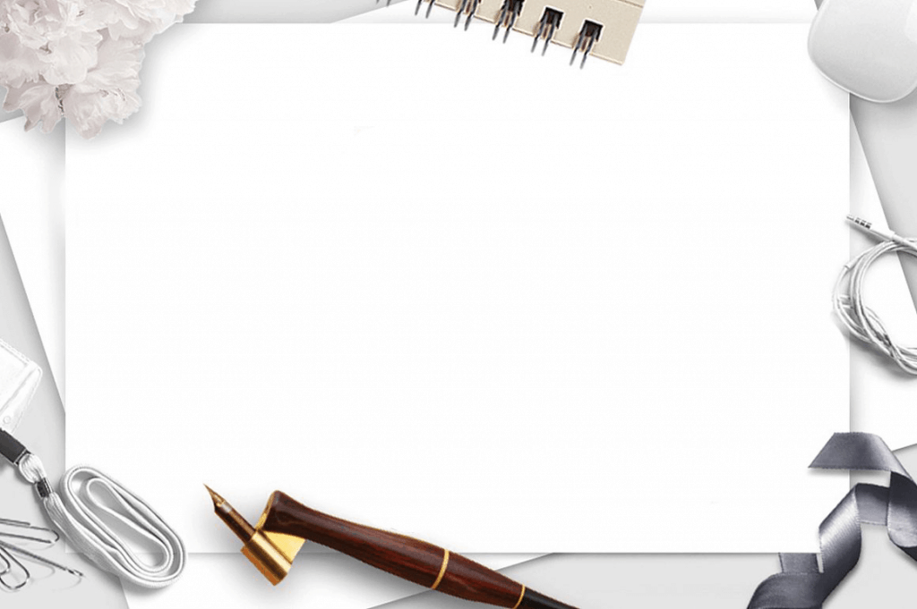
Luyện đọc
Từ:
chải chuốt
Hươu
ngúng nguẩy
thoảng thốt

Slide 7
Cuộc chạy đua trong rừng
1. Ngày mai, muông thú trong rừng mở hội thi chạy để chọn con vật nhanh nhất.
Ngựa Con thích lắm. Chú tin chắc sẽ giành được vòng nguyệt quế. Chú sửa soạn không biết chán và mải mê soi bóng mình dưới dòng suối trong veo. Hình ảnh chú hiện lên với bộ đồ nâu tuyệt đẹp, với cái bờm dài được chải chuốt và ra dáng một nhà vô địch…
2. Ngựa Cha thấy thế, bảo:
- Con trai à, con phải đến bác thợ rèn để xem lại bộ móng . Nó cần thiết cho cuộc đua hơn là bộ đồ đẹp.
Ngựa Con mắt không rời bóng mình dưới nước, ngúng nguẩy đáp:
- Cha yên tâm đi. Móng của con chắc chắn lắm. Con nhất định sẽ thắng mà!
3. Cuộc thi đã đến. Sáng sớm, bãi cỏ đông nghẹt. Chị em nhà Hươu sốt ruột gặm lá. Thỏ Trắng, Thỏ Xám thận trọng ngắm nghía các đối thủ. Bác Quạ bay đi bay lại giữ trật tự. Ngựa Con ung dung bước vào vạch xuất phát.
4. Tiếng hô “Bắt đầu!” vang lên. Các vận động viên rần rần chuyển động. Vòng thứ nhất… Vòng thứ hai… Ngựa Con dẫn đầu bằng những bước sải dài khỏe khoắn. Bỗng chú có cảm giác vướng vướng ở chân và giật mình thoảng thốt: một cái móng lung lay rồi dời hẳn ra. Gai nhọn đâm vào chân làm Ngựa Con đau điếng. Chú chạy tập tễnh và cuối cùng dừng hẳn lại. Nhìn bạn bè lướt qua mặt, Ngựa Con đỏ hoe mắt, ân hận vì không làm theo lời cha dặn.
Ngựa con rút ra được bài học quý giá: đừng bao giờ chủ quan, cho dù đó là việc nhỏ nhất.
Theo Xuân Hoàng

Slide 8

Tiếng hô “ Bắt đầu! ” vang lên. Các vận động viên rần rần chuyển động. Vòng thứ nhất… Vòng thứ hai… Ngựa con dẫn đầu bằng những bước sải dài khỏe khoắn.
Ngựa Con rút ra được bài học quý giá:
đừng bao giờ chủ quan, cho dù đó là việc
nhỏ nhất.

Slide 9



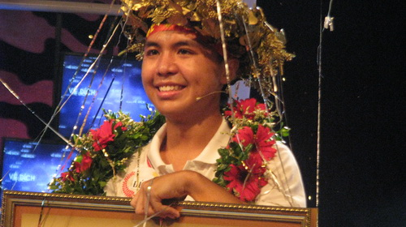

Cây lá mềm có màu sáng như dát vàng. Người xưa kết lá nguyệt quế thành vòng để tặng người chiến thắng
Vòng nguyệt quế:
Vòng nguyệt quế
Người chiến thắng

Slide 10

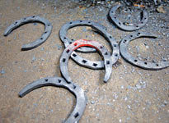
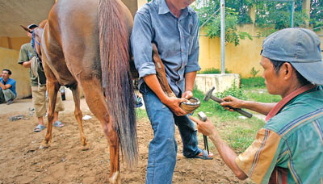
Móng:
Miếng sắt hình vòng cung gắn vào dưới chân lừa, ngựa,… để bảo vệ chân
Móng
Đóng móng ngựa

Slide 11

Đối thủ:
Người (hoặc đội) tranh thắng, thua với người ở (đội) khác
Vận động viên:
Người thi đấu thể thao
Thoảng thốt: Hoảng hốt vì bất ngờ
Chủ quan:
Tự tin quá mức, không lường trước khó khăn

Slide 12
Cuộc chạy đua trong rừng
1. Ngày mai, muông thú trong rừng mở hội thi chạy để chọn con vật nhanh nhất.
Ngựa Con thích lắm. Chú tin chắc sẽ giành được vòng nguyệt quế. Chú sửa soạn không biết chán và mải mê soi bóng mình dưới dòng suối trong veo. Hình ảnh chú hiện lên với bộ đồ nâu tuyệt đẹp, với cái bờm dài được chải chuốt và ra dáng một nhà vô địch…
2. Ngựa Cha thấy thế, bảo:
- Con trai à, con phải đến bác thợ rèn để xem lại bộ móng . Nó cần thiết cho cuộc đua hơn là bộ đồ đẹp.
Ngựa Con mắt không rời bóng mình dưới nước, ngúng nguẩy đáp:
- Cha yên tâm đi. Móng của con chắc chắn lắm. Con nhất định sẽ thắng mà!
3. Cuộc thi đã đến. Sáng sớm, bãi cỏ đông nghẹt. Chị em nhà Hươu sốt ruột gặm lá. Thỏ Trắng, Thỏ Xám thận trọng ngắm nghía các đối thủ. Bác Quạ bay đi bay lại giữ trật tự. Ngựa Con ung dung bước vào vạch xuất phát.
4. Tiếng hô “Bắt đầu!” vang lên. Các vận động viên rần rần chuyển động. Vòng thứ nhất… Vòng thứ hai… Ngựa Con dẫn đầu bằng những bước sải dài khỏe khoắn. Bỗng chú có cảm giác vướng vướng ở chân và giật mình thoảng thốt: một cái móng lung lay rồi dời hẳn ra. Gai nhọn đâm vào chân làm Ngựa Con đau điếng. Chú chạy tập tễnh và cuối cùng dừng hẳn lại. Nhìn bạn bè lướt qua mặt, Ngựa Con đỏ hoe mắt, ân hận vì không làm theo lời cha dặn.
Ngựa con rút ra được bài học quý giá: đừng bao giờ chủ quan, cho dù đó là việc nhỏ nhất.
Theo Xuân Hoàng

Slide 13
Tìm hiểu bài

Slide 14
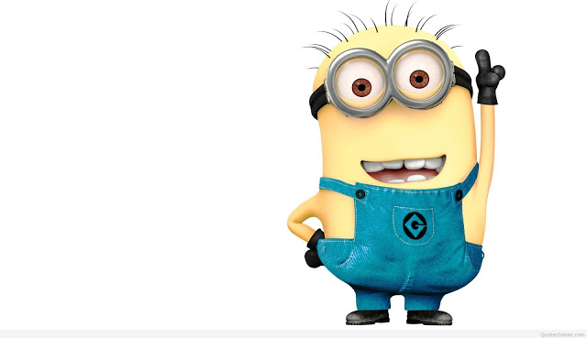
Các muông thú trong rừng mở hội thi để làm gì?
Mở hội thi chạy để tìm ra con vật nhanh nhất

Slide 15
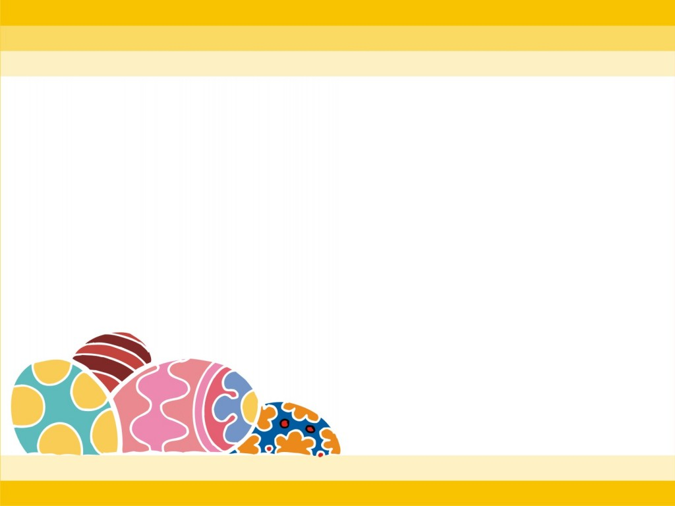
Ngựa Con đã tin chắc điều gì?
➔ Ngựa Con tin chắc chú sẽ giành vòng nguyệt quế.

Slide 16

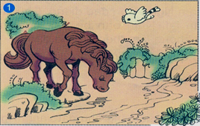
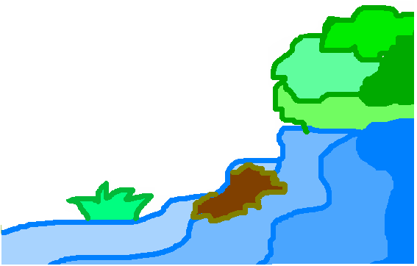
Ngựa Con đã chuẩn bị tham dự hội thi như thế nào?
Chú sửa soạn không biết chán, mải mê soi bóng mình dưới suối để thấy bộ đồ nâu tuyệt đẹp và cái bờm dài được chải chuốt ra dáng một nhà vô địch

Slide 17
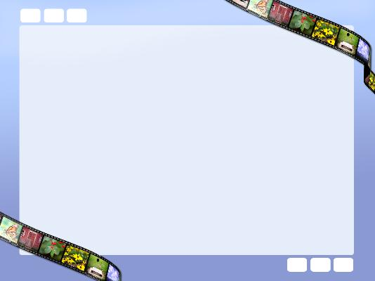
Ngựa Cha đã khuyên nhủ con điều gì?
➔ Ngựa Cha khuyên con nên đến bác thợ rèn để xem lại bộ móng. Nó cần thiết cho cuộc đua hơn là bộ đồ đẹp.

Slide 18


Ngựa Con đã làm gì khi nghe lời khuyên của cha?
➔ Ngựa Con ngúng nguẩy, trả lời đầy tự tin: Cha yên tâm đi, móng của con chắc chắn lắm, con nhất định sẽ thắng.
Notes:
Để biết được chuyện gì xảy ra khi cậu bé bị dẫn đến trước mặt vua và cậu bé bị thoát được

Slide 19

Hãy tả lại khung cảnh buổi sáng trong rừng và hoạt động của muông thú trước cuộc đua?
➔ Sáng sớm, bãi cỏ đông nghẹt. Chị em nhà Hươu sốt ruột gặm lá. Thỏ Trắng, Thỏ Xám thận trọng ngắm nghía các đối thủ. Bác Quạ bay đi bay lại giữ trật tự

Slide 20

Ngựa Con ung dung bước vào vạch xuất phát.
Còn Ngựa Con thì sao?

Slide 21

Khi bắt đầu, cuộc thi diễn ra như thế nào?
➔ Các con vật rần chuyển động

Slide 22
Ngựa Con đã chạy như thế nào trong 2 vòng đầu tiên?
Ngựa Con dẫn đầu bằng những sải bước dài khỏe khoắn

Slide 23
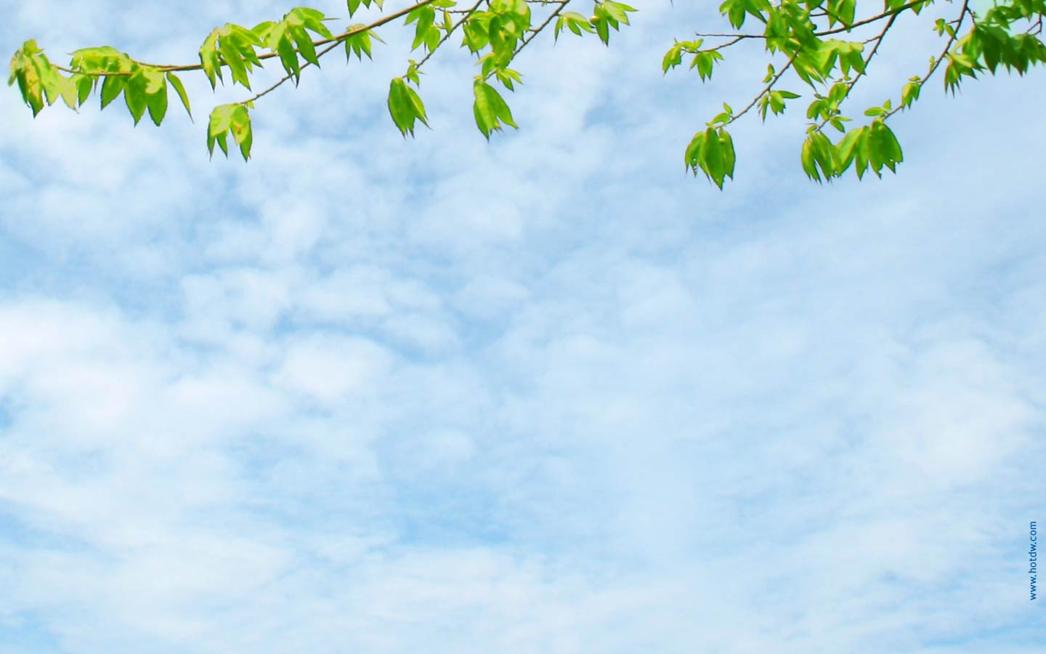
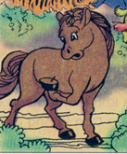
Sau đó, chuyện gì đã xảy ra với Ngựa Con?
➔ Chú có cảm giác vướng vướng ở chân và giật mình thoảng thốt: một cái móng lung lay rồi dời hẳn ra. Gai nhọn đâm vào chân làm Ngựa Con đau điếng. Chú chạy tập tễnh và cuối cùng dừng hẳn lại.

Slide 24

Vì sao Ngựa Con không đạt kết quả trong cuộc thi?
➔ Vì Ngựa Con đã chuẩn bị ko chu đáo. Đáng lẽ Ngựa Con phải lo sửa sang lại bộ móng sắt thì cậu lại chỉ lo chải chuốt, ko nghe lời khuyên của cha. Chiếc móng đã làm Ngựa Con phải bỏ dở cuộc đua

Slide 25
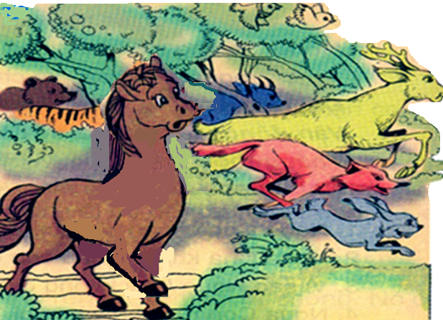


Ngựa Con đã rút ra bài học gì?
Ngựa Con rút ra bài học quý: Đừng bao giờ chủ quan, cho dù đó là việc nhỏ nhất.

Slide 26

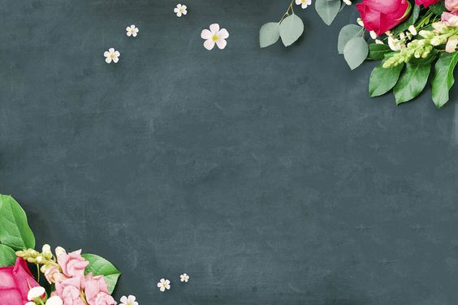
NỘI DUNG:
Câu chuyện trên nhắc nhở chúng ta điều gì?
Câu chuyện nhắc nhở ta làm việc gì cũng phải cẩn thận, chu đáo, không được chủ quan, coi thường những điều dù nhỏ cũng sẽ thất bại.

Slide 27

LUYỆN ĐỌC LẠI

Slide 28
Cuộc chạy đua trong rừng
1. Ngày mai, muông thú trong rừng mở hội thi chạy để chọn con vật nhanh nhất.
Ngựa Con thích lắm. Chú tin chắc sẽ giành được vòng nguyệt quế. Chú sửa soạn không biết chán và mải mê soi bóng mình dưới dòng suối trong veo. Hình ảnh chú hiện lên với bộ đồ nâu tuyệt đẹp, với cái bờm dài được chải chuốt và ra dáng một nhà vô địch…
2. Ngựa Cha thấy thế, bảo:
- Con trai à, con phải đến bác thợ rèn để xem lại bộ móng . Nó cần thiết cho cuộc đua hơn là bộ đồ đẹp.
Ngựa Con mắt không rời bóng mình dưới nước, ngúng nguẩy đáp:
- Cha yên tâm đi. Móng của con chắc chắn lắm. Con nhất định sẽ thắng mà!
3. Cuộc thi đã đến. Sáng sớm, bãi cỏ đông nghẹt. Chị em nhà Hươu sốt ruột gặm lá. Thỏ Trắng, Thỏ Xám thận trọng ngắm nghía các đối thủ. Bác Quạ bay đi bay lại giữ trật tự. Ngựa Con ung dung bước vào vạch xuất phát.
4. Tiếng hô “Bắt đầu!” vang lên. Các vận động viên rần rần chuyển động. Vòng thứ nhất… Vòng thứ hai… Ngựa Con dẫn đầu bằng những bước sải dài khỏe khoắn. Bỗng chú có cảm giác vướng vướng ở chân và giật mình thoảng thốt: một cái móng lung lay rồi dời hẳn ra. Gai nhọn đâm vào chân làm Ngựa Con đau điếng. Chú chạy tập tễnh và cuối cùng dừng hẳn lại. Nhìn bạn bè lướt qua mặt, Ngựa Con đỏ hoe mắt, ân hận vì không làm theo lời cha dặn.
Ngựa con rút ra được bài học quý giá: đừng bao giờ chủ quan, cho dù đó là việc nhỏ nhất.
Theo Xuân Hoàng

Slide 29

Luyện đọc lại
Ngựa Cha thấy thế, bảo:
- Con trai à, con phải đến bác thợ rèn để xem lại bộ móng. Nó cần thiết cho cuộc đua hơn là bộ đồ đẹp.
Ngựa Con mắt không rời bóng mình dưới nước, ngúng nguẩy đáp :
- Cha yên tâm đi. Móng của con chắc chắn lắm. Con nhất định sẽ thắng mà!

Slide 30
Luyện đọc lại
Ngựa Cha thấy thế, / bảo: //
- Con trai à, / con phải đến bác thợ rèn để xem lại bộ móng. // Nó cần thiết cho cuộc đua / hơn là bộ đồ đẹp. //
Ngựa Con mắt không rời bóng mình dưới nước, / ngúng nguẩy đáp : //
- Cha yên tâm đi. / Móng của con chắc chắn lắm. / Con nhất định sẽ thắng mà! //

Slide 31
Kể chuyện
Cuộc chạy đua trong rừng

Slide 32
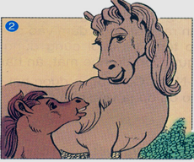
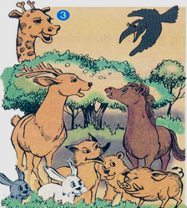
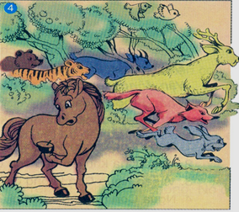
1
2
Ngựa Con mải mê ngắm mình dưới nước.
Ngựa Cha khuyên con đến gặp bác thợ rèn.
3
4
Các đối thủ đang chuẩn bị cuộc thi.
Ngựa Con phải bỏ dở cuộc thi.

Slide 33

Kể chuyện
Cuộc chạy đua trong rừng
Yêu cầu: Dựa vào tranh kể lại toàn bộ câu chuyện Cuộc chạy đua trong rừng bằng lời của Ngựa Con

Slide 34
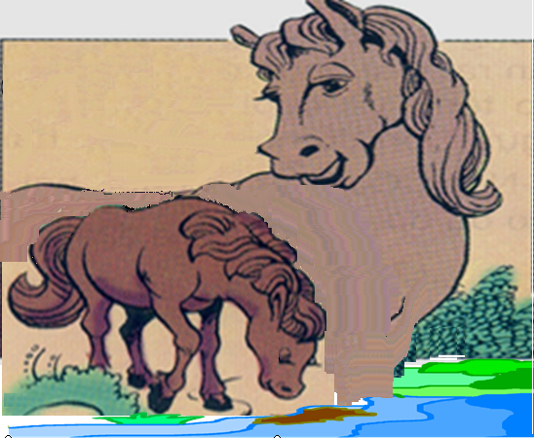
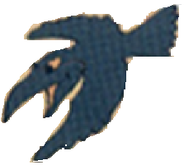
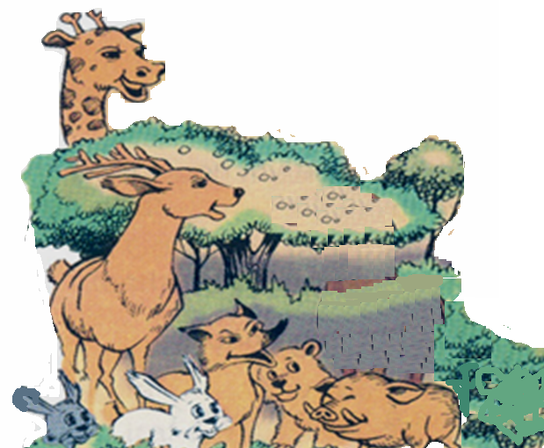
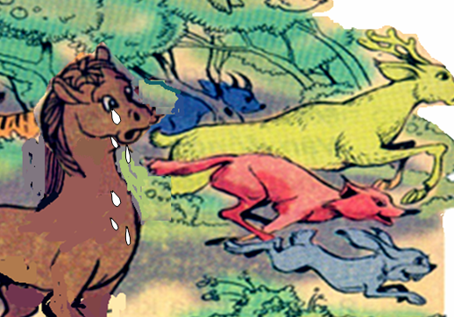
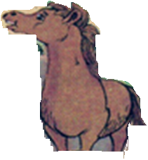
Con trai …
Cha yên
tâm..

Slide 35
Dặn dò
Về nhà, các con luyện đọc lại bài, kể lại câu chuyện cho người thân nghe và chuẩn bị bài sau nhé.

Slide 36


CHÚC CÁC CON
CHĂM NGOAN, HỌC GIỎI.

